Slide 1

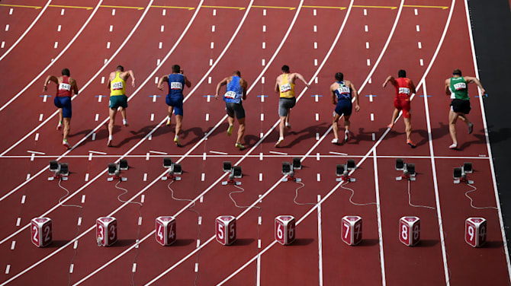




Reto Libertad Financiera
Presenta
por
Alex Barrón

Slide 2
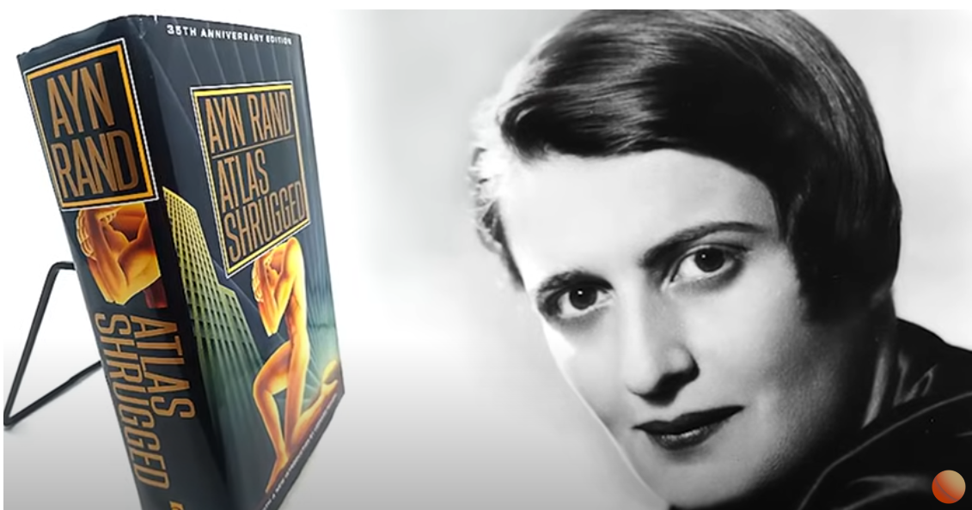
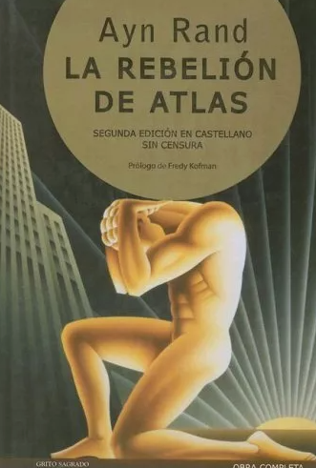
¿QUE ES EL DINERO? por Ayn Rand

Slide 3
Introducción
La Rebelión de Atlas es es una novela de Ayn Rand.
Y es probablemente la novela más importante jamás escrita.
Recién estoy leyendo este libro, un formato de audiolibro, y recientemente me topé con lo que se llama el "discurso del dinero".
Y creo que es una de las mejores descripciones del dinero que he escuchado en mi vida, así que pensé que sería útil para mí venir hoy al programa y leerla completa.
Se trata de un discurso de 15 minutos, aproximadamente cinco páginas en el libro en esta versión de La rebelión de Atlas está entre las páginas 410 y 415.
Es una novela de ficción.
Hay una conversación entre algunos de los personajes y voy a entrar en esto, está fuera de contexto, pero es una larga diatriba de uno de los personajes principales llamado Francisco d'Anconia.
Así que voy a entrar en esto ahora mismo y espero que lo disfruten.

Slide 4
¿Cuál es la Raiz del Dinero?
“¿Entonces crees que el dinero es la raíz de todos los males?” dijo Francisco d'Anconia.
“¿Alguna vez te has preguntado cuál es la raíz del dinero?
El dinero es una herramienta de cambio, que no puede existir a menos que se produzcan bienes y hombres capaces de producirlos”.

Slide 5
¿Qué es el Dinero?
El dinero es la forma material del principio de que los hombres que desean tratar entre sí deben hacerlo mediante el comercio y dar valor por valor.
El dinero no es la herramienta de los ladrones, que reclaman tu producto con lágrimas, ni de los saqueadores, que te lo quitan por la fuerza.
El dinero sólo es posible gracias a los hombres que lo producen.
¿Es esto lo que consideras malvado?

Slide 6
El Dinero se Utiliza para el Intercambio
Cuando aceptas dinero como pago por tu esfuerzo, lo haces sólo con la convicción de que lo cambiarás por el producto del esfuerzo de otros.
No son los ladrones ni los saqueadores quienes dan valor al dinero.
Ni un océano de lágrimas ni todas las armas del mundo podrán transformar esos trozos de papel de tu billetera en el pan que necesitarás para sobrevivir mañana.
Esos trozos de papel, que deberían haber sido oro, son una muestra de honor – tu derecho a la energía de los hombres que producen.
Tu billetera es tu declaración de esperanza de que en algún lugar del mundo que lo rodea haya hombres que no incumplan ese principio moral que es la raíz del dinero.
¿Es esto lo que consideras malvado?

Slide 7
¿Cuál es la raíz de la producción?
¿Alguna vez has buscado la raíz de la producción?
Echa un vistazo a un generador eléctrico y atrévete a decirte que fue creado por el esfuerzo muscular de brutos irreflexivos.
Intenta cultivar una semilla de trigo sin el conocimiento que te dejaron los hombres que tuvieron que descubrirlo por primera vez.
Intenta obtener tu alimento únicamente mediante movimientos físicos – y aprenderás que la mente del hombre es la raíz de todos los bienes producidos y de toda la riqueza que jamás haya existido en la tierra.

Slide 8
¿Cómo Se Gana el Dinero?
¿Pero dices que el dinero lo ganan los fuertes a expensas de los débiles?
¿A qué fuerza te refieres?
No es la fuerza de las armas o los músculos.
La riqueza es producto de la capacidad del hombre para pensar.
Entonces, ¿el hombre que inventa un motor gana dinero a expensas de aquellos que no lo inventaron?
¿Los inteligentes ganan dinero a expensas de los tontos?
¿Por los capaces a expensas de los incompetentes?
¿Por los ambiciosos a expensas de los perezosos?
El dinero se gana – antes de que pueda ser saqueado o robado – gracias al esfuerzo de cada hombre honesto, cada uno en la medida de sus capacidades.
Un hombre honesto es aquel que sabe que no puede consumir más de lo que ha producido.

Slide 9
Cada Hombre es Dueño de su Mente
Comerciar con dinero es el código de los hombres de buena voluntad.
El dinero se basa en el axioma de que cada hombre es dueño de su mente y de su esfuerzo.
El dinero no permite ningún poder para prescribir el valor de su esfuerzo excepto la elección voluntaria del hombre que está dispuesto a intercambiar su esfuerzo a cambio.
El dinero te permite obtener por tus bienes y tu trabajo lo que valen para los hombres que los compran, pero nada más.
El dinero no permite acuerdos excepto aquellos que redundan en beneficio mutuo según el juicio no forzado de los comerciantes.
El dinero exige de ti el reconocimiento de que los hombres deben trabajar para su propio beneficio, no para su propio daño, para su beneficio, no para su pérdida – el reconocimiento de que no son bestias de carga, nacidas para soportar el peso de su miseria – debemos ofrecerles valores, no heridas – que el vínculo común entre los hombres no es el intercambio de sufrimiento, sino el intercambio de bienes.

Slide 10
Lo Que el Dinero Exige
El dinero exige que vendas, no tu debilidad ante la estupidez de los hombres, sino tu talento ante su razón.
Exige que tu compres, no lo más barato que ofrecen, sino lo mejor que tu dinero pueda encontrar.
Cuando los hombres viven del comercio – con la razón, no la fuerza, como árbitro final – es el mejor producto el que gana, el mejor desempeño, el hombre de mejor juicio y mayor capacidad – y el grado de productividad de un hombre es el grado de su premio.
Éste es el código de existencia cuya herramienta y símbolo es el dinero.
¿Es esto lo que consideras malvado?

Slide 11
El Dinero es Una Herramienta
Pero el dinero es sólo una herramienta.
Te llevará a donde desees, pero no te sustituirá como conductor.
Os dará los medios para la satisfacción de vuestros deseos, pero no os proporcionará deseos.
El dinero es el azote de los hombres que intentan revertir la ley de causalidad – los hombres que buscan reemplazar la mente apoderándose de los productos de la mente.

Slide 12
Lo que El Dinero No Puede Hacer
El dinero no comprará la felicidad del hombre que no tiene idea de lo que quiere.
El dinero no te dará un código de valores si has evadido el conocimiento de qué valorar, y no te proporcionará un propósito si has evadido la elección de qué buscar.
El dinero no comprará inteligencia para el tonto, ni admiración para el cobarde, ni respeto para el incompetente.
El hombre que intenta comprar el cerebro de sus superiores para servirle, reemplazando su juicio con su dinero, termina convirtiéndose en víctima de sus inferiores.
Los hombres inteligentes lo abandonan, pero los tramposos y los fraudes acuden en masa a él, atraídos por una ley que él no ha descubierto: que ningún hombre puede ser más pequeño que su dinero.
¿Es esta la razón por la que lo llamas malvado?

Slide 13
El Dinero y las Herencias
Sólo el hombre que no la necesita es apto para heredar riqueza – el hombre que haría su propia fortuna sin importar dónde comenzara.
Si un heredero es igual a su dinero, le sirve; si no, lo destruye. Sin embargo, lo miras y lloras porque el dinero lo corrompió. ¿Lo hizo?
¿O corrompió su dinero?
No envidies a un heredero inútil, su riqueza no es tuya y no habrías hecho nada mejor con ella.
No penséis que debería haber sido distribuido entre vosotros.
Cargar el mundo con cincuenta parásitos en lugar de uno no devolvería la virtud muerta que era la fortuna.
El dinero es un poder vivo que muere sin raíz.
El dinero no servirá a la mente que no puede igualarlo.
¿Es esta la razón por la que lo llamas malvado?

Slide 14
¿Cual es la Fuente de Tu Dinero?
El dinero es tu medio de supervivencia.
El veredicto que pronuncias sobre la fuente de tu sustento es el veredicto que pronuncias sobre tu vida.
Si la fuente es corrupta, has condenado tu propia existencia.
¿Recibiste tu dinero mediante fraude?
¿Complaciendo los vicios o la estupidez de los hombres?
¿Atendiendo a tontos con la esperanza de obtener más de lo que merece tu capacidad?
¿Bajando sus estándares?
¿Haciendo un trabajo que desprecias para compradores que desprecias?
Si es así, entonces tu dinero no te dará ni un momento ni un centavo de alegría
. Entonces todo lo que compres no te será un tributo, sino un reproche;
No es un logro, sino un recordatorio de la vergüenza.
Entonces gritarás que el dinero es malo.
¿Malo, porque no sería un golpe para tu autoestima?
¿Malo, porque no te dejaría disfrutar de tu depravación?
¿Es ésta la raíz de su odio al dinero?

Slide 15
El Dinero es un Efecto
El dinero siempre seguirá siendo un efecto y se negará a reemplazarte como causa.
El dinero es producto de la virtud, pero no os dará virtud ni redimirá vuestros vicios.
El dinero no os dará lo inmerecido, ni en materia ni en espíritu.
¿Es ésta la raíz de su odio al dinero?

Slide 16
El Amor al Dinero
¿O dijiste que el amor al dinero es la raíz de todos los males?
Amar una cosa es conocer y amar su naturaleza.
Amar el dinero es saber y amar el hecho de que el dinero es la creación del mejor poder dentro de ti, y tu clave para cambiar tu esfuerzo por el esfuerzo de los mejores entre los hombres.
Es la persona que vendería su alma por cinco centavos la que proclama más ruidosamente su odio al dinero – y tiene buenas razones para odiarlo.
Los amantes del dinero están dispuestos a trabajar por él.
Saben que pueden merecerlo.

Slide 17
¿Es Malo el Dinero?
Permítanme darles una pista sobre el carácter de los hombres: el hombre que maldice el dinero lo ha obtenido deshonrosamente; el hombre que lo respeta se lo ha ganado.
Huye para salvar tu vida de cualquier hombre que te diga que el dinero es malo.
Esa frase es la campana del leproso de un saqueador que se acerca.
Mientras los hombres vivan juntos en la tierra y necesiten medios para tratar unos con otros, su único sustituto, si abandonan el dinero, es la boca de un arma.

Slide 18
Lo que El Dinero Exige de Ti
El dinero exige de ti las más altas virtudes si deseas ganarlo o conservarlo.
Los hombres que no tienen coraje, orgullo o autoestima, hombres que no tienen un sentido moral de su derecho a su dinero y no están dispuestos a defenderlo como defienden su vida, hombres que se disculpan por ser ricos – no seguirán siendo ricos por mucho tiempo.
Son el cebo natural para los enjambres de saqueadores que permanecen bajo las rocas durante siglos, pero salen arrastrándose al primer olor de un hombre que suplica ser perdonado por la culpa de poseer riqueza.
Se apresurarán a aliviarlo de la culpa – y de su vida, como se merece.

Slide 19
Una Sociedad de Criminales
Entonces veremos el surgimiento de los hombres de doble rasero – los hombres que viven por la fuerza, pero cuentan con aquellos que viven del comercio para crear el valor de su dinero saqueado – los hombres que son los autoestopistas de la virtud.
En una sociedad moral, estos son los criminales y los estatutos están escritos para protegerte contra ellos.
Pero cuando una sociedad establece criminales por derecho y saqueadores por ley – hombres que usan la fuerza para apoderarse de la riqueza de víctimas desarmadas – entonces el dinero se convierte en el vengador de sus creadores.
Estos saqueadores creen que es seguro robar a hombres indefensos una vez que han aprobado una ley para desarmarlos.
Pero su botín se convierte en un imán para otros saqueadores, que lo obtienen de ellos tal como ellos lo obtuvieron.
Entonces la carrera va, no hacia los más capaces en la producción, sino hacia los más despiadados en la brutalidad.
Cuando la fuerza es la norma, el asesino gana al carterista.
Entonces esa sociedad desaparece, entre ruinas y matanzas.

Slide 20
El Dinero es el Barómetro
¿Quieres saber si ese día llegará?
Cuidado con el dinero.
El dinero es el barómetro de la virtud de una sociedad.
Cuando ves que el comercio se hace no por consentimiento, sino por coacción – cuando ves que para producir necesitas obtener permiso de hombres que no producen nada –cuando ves que el dinero fluye hacia aquellos que negocian, no en bienes, sino favores – cuando veas que los hombres se enriquecen más con el soborno y la tracción que con el trabajo, y que tus leyes no te protegen contra ellos, sino que los protegen contra ti – cuando veas que la corrupción es recompensada y la honestidad se convierte en un yo sacrificio – es posible que sepas que tu sociedad está condenada al fracaso.
El dinero es un medio tan noble que no compite con las armas y no acepta la brutalidad.
No permitirá que un país sobreviva siendo mitad propiedad, mitad botín.

Slide 21
Los Destructores Destruyen el Dinero
Siempre que aparecen destructores entre los hombres, empiezan por destruir el dinero, porque el dinero es la protección de los hombres y la base de una existencia moral.
Los destructores se apoderan del oro y dejan a sus propietarios un montón de papel falso.
Esto mata todas las normas objetivas y entrega a los hombres al poder arbitrario de un establecimiento arbitrario de valores.
El oro era un valor objetivo, un equivalente de la riqueza producida.
El papel es una hipoteca sobre una riqueza que no existe, respaldada por un arma apuntada a quienes se espera que la produzcan.
El papel es un cheque girado por saqueadores legales sobre una cuenta que no es suya: sobre la virtud de las víctimas.
Esté atento al día en que rebota, marcado: "Cuenta sobregirada".

Slide 22
“¿Quién está destruyendo el mundo?
Cuando hayas hecho del mal el medio de supervivencia, no esperes que los hombres sigan siendo buenos.
No esperes que mantengan su moral y pierdan la vida con el fin de convertirse en pasto de los inmorales.
No esperemos que produzcan, cuando la producción es castigada y el saqueo recompensado.
No preguntes: “¿Quién está destruyendo el mundo?”
TU!

Slide 23
El Dinero es la Sangre de la Civilizacion
Te encuentras en medio de los mayores logros de la civilización más productiva y te preguntas por qué se está desmoronando a tu alrededor, mientras maldices su elemento vital – el dinero.
Consideras el dinero como lo hicieron los salvajes antes que tú y te preguntas por qué la jungla está regresando a los límites de tus ciudades.
A lo largo de la historia de los hombres, el dinero siempre fue confiscado por saqueadores de una u otra marca, cuyos nombres cambiaban, pero cuyo método seguía siendo el mismo: apoderarse de las riquezas por la fuerza y mantener a los productores atados, degradados, difamados y privados de honor.

Slide 24
¿Es Malo el Dinero?
Esa frase sobre el mal del dinero, que usted pronuncia con tan justa imprudencia, proviene de una época en la que la riqueza se producía mediante el trabajo de los esclavos – esclavos que repetían los movimientos que alguna vez descubrieron la mente de alguien y no mejoraron durante siglos.
Mientras la producción estuvo gobernada por la fuerza y la riqueza se obtuvo mediante la conquista, había poco que conquistar.
Sin embargo, a lo largo de todos los siglos de estancamiento y hambruna, los hombres exaltaron a los saqueadores como aristócratas de la espada, como aristócratas de nacimiento, como aristócratas de la oficina, y despreciaron a los productores como esclavos, como comerciantes, como comerciantes – como industriales.

Slide 25
El Hombre Hecho a Sí Mismo
Para gloria de la humanidad, hubo, por primera y única vez en la historia, un país de dinero – y no tengo un tributo más alto y más reverente que rendir a Estados Unidos, porque esto significa: un país de razón, justicia, libertad, producción, logro.
Por primera vez, la mente y el dinero del hombre fueron liberados, y no hubo fortunas por conquista, sino sólo fortunas por trabajo, y en lugar de espadachines y esclavos, apareció el verdadero hacedor de riqueza, el mayor trabajador, el tipo más elevado de ser humano – el hombre hecho a sí mismo – el industrial estadounidense.

Slide 26
Para Hacer Dinero
Si me piden que nombre la distinción que más enorgullece a los estadounidenses, elegiría – porque contiene todas las demás – el hecho de que fueron ellos quienes crearon la frase “para hacer dinero”.
Ningún otro idioma o nación había usado estas palabras.
Antes; los hombres siempre habían pensado en la riqueza como una cantidad estática – para ser aprovechada, suplicada, heredada, compartida, saqueada u obtenida como un favor.
Los estadounidenses fueron los primeros en comprender que la riqueza tiene que ser creada.
Las palabras “hacer dinero" contienen la esencia de la moralidad humana.

Slide 27
La Prosperidad vs. El Saqueo
Sin embargo, éstas fueron las palabras por las que los americanos fueron denunciados por las culturas podridas de los continentes saqueadores.
Ahora el credo de los saqueadores os ha llevado a considerar vuestros logros más orgullosos como un sello de vergüenza, vuestra prosperidad como culpa, vuestros hombres más importantes, los industriales, como canallas, y vuestras magníficas fábricas como el producto y propiedad del trabajo muscular, el trabajo de esclavos azotados con látigos, como las pirámides de Egipto.
El canalla que se ríe tontamente diciendo que no ve diferencia entre el poder del dólar y el poder del látigo debería aprender la diferencia por su propia cuenta – como creo que lo hará.

Slide 28
El dinero es la raíz de todo bien
Hasta que descubras que el dinero es la raíz de todo bien, pedirás tu propia destrucción.
Cuando el dinero deja de ser la herramienta mediante la cual los hombres se relacionan entre sí, entonces los hombres se convierten en herramientas de los hombres.
Sangre, látigos y pistolas – o dólares.
Haz su elección – no hay otra – y se te acabará el tiempo.

Slide 29
Guión Nuevo – Nuevos Pensamientos
NUEVA IDENTIDAD: SOY UN PRODUCTOR!
La raíz del dinero es la producción
La riqueza es producto de mi capacidad de pensar
El dinero se gana gracias al esfuerzo de hombres honestos, en la medida de sus capacidades
Un hombre honesto no puede consumir más de lo que produce
El dinero se obtiene intercambiando valor con otros hombres
El dinero es una herramienta que puede llevarme a donde quiera
Pero no me reemplazará como conductor.

Slide 30
Guión Nuevo – Nuevos Pensamientos
NUEVA IDENTIDAD: SOY UN PRODUCTOR!
El dinero es un efecto – Yo soy la causa
El dinero es producto de la virtud
Estoy dispuesto a trabajar por dinero
Merezco el dinero que gano
Obtengo mi Dinero Honorablemente
El oro es dinero verdadero: un valor objetivo de la riqueza producida
Yo hago dinero
El dinero es bueno, no malo

Slide 31

Preguntas?

